Slide 1

戒烟辅助系统
项目终期检查
第十组
汇报人： 张浩宇
小组成员：张浩宇 丁灿
上海船研所

Slide 2

1
已实现的软件特征
2
技术创新
3
计划完成情况
4
测试情况

Slide 3

已实现的软件特征
01

Slide 4
已实现的软件特征
登录页面：
-实现了用户的注册、登录功能，账号密码验证。
主页面：
-展示了戒烟宣传轮播图。提供了快速访问到其他部分的导航栏和菜单。
-提供关于吸烟和戒烟的相关教育和信息。

Slide 5
已实现的软件特征
数据统计页面：
-实现了数据可视化，包括每日、每周、每月吸烟数据统计，形成可视化图表。提供金额估计，估算用户在烟草上的消费。
-提供了时间筛选功能，支持查看不同时间段的戒烟数据。
用户中心页面：
-用户可以查看和编辑个人信息，包括头像、昵称、年龄、联系方式等。
-用户可以查看和发布个人博客。

Slide 6
已实现的软件特征
戒烟打卡页面：
-实现了用户打卡今日（成功或失败）。
-在日历上显示以往打卡信息。
社区博客页面：
-用户可以查看社区中其他人发布的博客并进入到该博客详情页面。

Slide 7
技术创新
02

Slide 8
技术创新
1. 数据化管理
-网站可以记录用户的戒烟进程、戒烟金额等数据，通过数据分析和可视化，用户可以更好地了解自己的戒烟进程，找到自己的优势和不足，并得到相应的支持和建议。
-提供交互式的数据可视化工具，让用户以更直观的方式理解自己的数据。用户可以通过图表和时间线来追踪自己的戒烟进展，提供了时间筛选功能，支持查看不同时间段的戒烟数据。

Slide 9
技术创新
2. 社区支持和动态交流
系统内建立了一个支持社区，用户可以分享自己的戒烟经历，寻求建议和鼓励。这种社交元素的引入，为用户提供了一个相互支持和交流的平台，增强了戒烟过程中的社交动力。系统内建立的支持社区不仅是一个信息共享的空间，更是一个戒烟者之间互相激励和支持的社交网络。打破了戒烟过程中的孤独感，为用户提供了一个充满同理心和积极能量的相互支持和交流的平台，极大增强了戒烟过程中的社交动力和归属感。

Slide 10
计划完成情况
03

Slide 11
计划完成情况
1.前端开发完成度：
-前端开发已经全部完成。主要页面和功能模块有登录注册、主页、数据统计、戒烟打卡、个人中心和社区博客
-完成了响应式设计
-实现了初步的用户界面动画和过渡效果，提高了页面的视觉吸引力。

Slide 12
计划完成情况
2.后端开发完成度：
-完成后端架构设计和数据库模型设计。
-完成后端开发基础系统功能（用户登录、个人中心、戒烟打卡）
-完成后端开发进阶系统功能（数据统计、社区博客）

Slide 13
计划完成情况
3.文档和开发规范：
-完成了项目的相关文档，包括立项申请书、迭代计划、迭代评估报告、软件需求规约文档、软件架构文档、软件测试计划、安装包、项目总结报告等。

Slide 14
性能测试情况
04

Slide 15
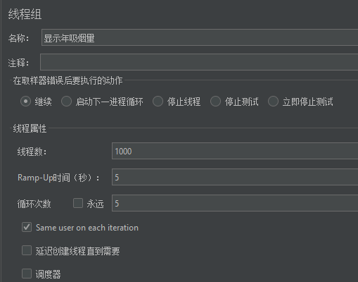

性能测试情况
使用JMeter工具进行性能测试

Slide 16
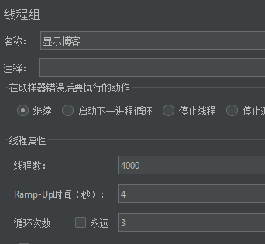

性能测试

Slide 17
感谢聆听

Slide 18
图标

Slide 19
图标

